Slide 1
ОБЯЗАТЕЛЬНАЯ Маркировка
отдельных видов безалкогольных напитков,
в том числе с соком, и соков
drinks@crpt.ru

Slide 2
НОРМАТИВНАЯ БАЗА
1
Постановление Правительства РФ № 858
«О проведении на территории Российской Федерации эксперимента по маркировке средствами идентификации отдельных видов безалкогольных напитков, в том числе с соком, и соков»
ЭКСПЕРИМЕНТ ЗАВЕРШЕН 31 АВГУСТА 2023 Г.
2
Постановление Правительства РФ № 887
«Об утверждении Правил маркировки отдельных видов безалкогольных напитков, в том числе с соком, и соков средствами идентификации и особенностях внедрения государственной информационной системы мониторинга за оборотом товаров, подлежащих обязательной маркировке средствами идентификации, в отношении отдельных видов безалкогольных напитков, в том числе с соком, и соков»
ВСТУПИЛ В СИЛУ С 1 СЕНТЯБРЯ 2023 Г.

Slide 3
ЭТАПЫ ЗАПУСКА ОБЯЗАТЕЛЬНОЙ МАРКИРОВКИ
Для производителей РФ (первая отгрузка в части подакцизной продукции)
ЭТАП 1
ЭТАП 2
ЭТАП 3
C даты старта обязательной маркировки
С 1 декабря 2023 (А1)
С 1 марта 2024 (А2)
С 1 июня 2024 (Б)
Производители,
импортеры
Банка, БА напитки
Прочие виды упаковки и типы напитков
ПЭТ и стекло, БА напитки
Первая отгрузка в формате ОСУ
за исключением соков, нектаров, морсов и напитков на растительном сырье
С 5 ноября 2024 (А1+А2)
С 1 марта 2025 (Б)
Розница
Вывод из оборота - участники 1 и 2 этапа (ПЭТ, стекло, банка)
Вывод из оборота - участники 3 этапа (остальные виды упаковок)
GTIN
С 1 июня 2025
с 1 сентября 2023
С 5 ноября 2024 по 28 февраля 2026
С 1 марта 2026
Первая отгрузка подакцизной продукции экземплярно
Все участники
Обязательная регистрация в ГИС МТ
Переход на ЭДО в формате ОСУ и передача сведений о выводе из оборота путем, не являющимся продажей в розницу
Переход на поэкземплярный учёт по ЭДО и при передаче данных
в ГИС МТ

Slide 4
1 ЭТАП С 01.12.2023 ОБЯЗАТЕЛЬНАЯ МАРКИРОВКА
всех видов безалкогольных напитков за исключением соков, нектаров, морсов и напитков на растительном сырье
ФОРМ-ФАКТОР:
ПЭТ и стекло
ТН ВЭД ЕАЭС:
2202 10 000 0, 2202 99 180 0,
2206 00 590 1, 2206 00 590 9,
2206 00 890 1
ОКПД2:
11.07.19.131, 11.07.19.132, 11.07.19.134, 11.07.19.135, 11.07.19.136, 11.07.19.121, 11.07.19.190, 10.86.10.233, 10.86.10.245, 10.32.22
КВАСЫ
Б/А НАПИТКИ
(газированные/негазированные)
СОКОСОДЕРЖАЩИЕ НАПИТКИ
ХОЛОДНЫЙ ЧАЙ
ВОДА СО ВКУСАМИ
ЭНЕРГЕТИКИ

Slide 5
2 ЭТАП С 01.03.2024 ОБЯЗАТЕЛЬНАЯ МАРКИРОВКА
всех видов безалкогольных напитков за исключением соков, нектаров, морсов и напитков на растительном сырье
ФОРМ-ФАКТОР:
алюминиевая и пэт банка
ТН ВЭД ЕАЭС:
2202 10 000 0, 2202 99 180 0, 2206 00 590 1, 2206 00 590 9,
2206 00 890 1
ОКПД2:
11.07.19.131, 11.07.19.132, 11.07.19.134, 11.07.19.135, 11.07.19.136, 11.07.19.121, 11.07.19.190, 10.86.10.233, 10.86.10.245, 10.32.22
КВАСЫ
Б/А НАПИТКИ
(газированные/негазированные)
СОКОСОДЕРЖАЩИЕ НАПИТКИ
ХОЛОДНЫЙ ЧАЙ
ВОДА СО ВКУСАМИ
ЭНЕРГЕТИКИ

Slide 6
3 ЭТАП 01.06.2024 ОБЯЗАТЕЛЬНАЯ МАРКИРОВКА
всех видов безалкогольных напитков в том числе соков, нектаров, морсов и напитков на растительном сырье
ФОРМ-ФАКТОР:
кега, «Tetra Pak», бег-ин-бокс, дой-пак и прочие виды упаковки, не входящие
в 1 и 2 этап
ТН ВЭД ЕАЭС:
2202 10 000 0, 2202 99 180 0,
2202 99110 0, 2202 99 150 0,
2009 (кроме 2009 11), 2007, 2008, 2206 00 590 1, 2206 00 590 9,
2206 00 890 1, 2201 90 000 0
ОКПД2:
11.07.19.131, 11.07.19.132, 11.07.19.133, 11.07.19.134, 11.07.19.135, 11.07.19.136, 10.32.23.110, 10.86.10.245, 10.32.22, 11.07.19.190, 10.32.1 (кроме 10.32.17.140, 10.32.19.130, 10.32.19.140), 10.32.21, 10.32.29.000, 10.86.10.231, 10.86.10.232, 10.86.10.233 , 10.86.10.243, 10.86.10.245, 10.86.10.246, 10.86.10.247, 10.39.22.120, 11.07.19.121)
СОКИ
НЕКТАРЫ
МОРСЫ
НАПИТКИ
НА РАСТИТЕЛЬНОМ СЫРЬЕ
ДРУГИЕ НАПИТКИ

Slide 7
Пошаговая блок-схема работы производителя
1
2
3
4
5
6
Начало работы
в системе маркировки
Зарегистрировать товары в КМТ
Настроить
ПАК для работы с маркировкой
Заказ кодов маркировки
Маркировка продукции
Подача отчета о нанесении
1.1
2.1
3.1
4.1
5.1
6.1
Получить
УКЭП, установить драйвера и плагин для браузера
Пройти
регистрацию в GS1
(можно из НК)
Выбрать системного интегратора / работа через ЛК
Пополнить баланс лицевого счета
Напечатать КМ
Верифицировать КМ и подать отчет о нанесении
1.2
2.2
3.2
4.2
5.2
6.2
Пройти регистрацию в ГИС МТ
Описать карточки
в КМТ
Настроить оборудование с ПО (или ЛК)
Заказать КМ в СУЗ
Нанести КМ
Квитанция
в СУЗ с результатом обработки отчета
1.3
3.3
4.3
7
Дозаполнить
Профиль в ЛК и подписать договоры
Обучение персонала и тестирование системы
Выбрать способ оплаты КМ
Подача отчета о вводе в оборот

Slide 8
СХЕМЫ ОПЛАТЫ КОДОВ МАРКИРОВКИ
СПОСОБЫ ОПЛАТЫ КОДОВ МАРКИРОВКИ:
1
2
ОПЛАТА ПО ЭМИССИИ:
Денежные средства резервируются после подписания заказа кодов, списываются при завершении эмиссии кодов (заказ кодов с статусе «Готов»)
ОПЛАТА ПО ОТЧЕТУ О НАНЕСЕНИИ:
Денежные средства списываются с лицевого счета после успешной обработки отчета о нанесении
Срок жизни КМ
неограничен
Срок жизни КМ от эмиссии до успешной обработки отчета о нанесении:
30 дней при самостоятельной печати
Срок жизни КМ от эмиссии до успешной обработки отчета о нанесении:
365 дней – сервис-провайдер (типография).
Стоимость кода 50 копеек без НДС. До начала обязательной маркировки коды предоставляются бесплатно.

Slide 9
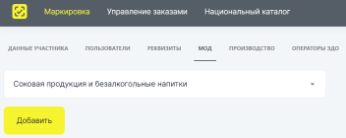
«МОД» - место осуществления деятельности
Одной из особенностей ТГ «Соковая продукция и безалкогольные напитки» является использование МОД:
1) обязательное заполнение МОД в ЛК ГИС МТ 2) обязательное указание МОД при подаче отчета о нанесении***
Для импортной продукции в МОД указывается юридический адрес импортера.
Проверить корректность указания идентификатора ФИАС можно на официальном сайте Федеральной налоговой службы
С инструкцией по указанию мест осуществления деятельности (МОД) можно ознакомиться по ссылке (пункт 2.5.3)
ВАЖНО!!! Для успешной обработки отчета о нанесении по товарной группе "Соковая продукция и безалкогольные напитки" необходимо заполнить сведения о месте осуществления деятельности (МОД) в Профиле личного кабинета организации.
***ППР 887 от 31.05.2023 п. 58, 60 (ФИАС для ИП, КПП для ЮЛ)

Slide 10
АДМИНИСТРАТИВНАЯ ОТВЕТСТВЕННОСТЬ В КоАП РФ
СТАТЬЯ | ИЗМЕНЕНИЯ В КОАП РФ | ОТВЕТСТВЕННОСТЬ
 |  | ДОЛЖНОСТНЫЕ ЛИЦА | ЮРИДИЧЕСКИЕ ЛИЦА
15.12 | Ввод в оборот товаров и продукции без маркировки и (или), а также с нарушением установленного порядка соответствующей маркировки; | 5 000 – 10 000 рублей конфискация | 50 000 – 100 000 рублей конфискация
15.12 (1) | Непредставление сведений и (или) нарушение порядка и сроков представления сведений либо представление неполных и (или) недостоверных сведений оператору; | 1 000 - 10 000 предупреждение | 50 000 – 100 000 рублей предупреждение
УГОЛОВНАЯ ОТВЕТСТВЕННОСТЬ В УК РФ
СТАТЬЯ | ИЗМЕНЕНИЯ В УК РФ | ОТВЕТСТВЕННОСТЬ
 |  | ОДНО ЛИЦО | ГРУППА ЛИЦ ПО ПРЕДВАРИТЕЛЬНОМУ СГОВОРУ | ОРГАНИЗОВАННАЯ ГРУППА В ОСОБО КРУПНОМ РАЗМЕРЕ
171.1 | Производство, приобретение, хранение, перевозка в целях сбыта или сбыт продовольственных товаров и продукции с использованием заведомо поддельных средств идентификации для маркировки товаров, совершенные в крупном размере. | До 400 000 рублей или доход за период до 2 лет или принудительные работы до 3 лет или лишение свободы до 3 лет и штраф до 80 000 рублей или доход за период до 6 месяцев | 300 000 - 700 000 рублей или доход за период от 1 года до 3 лет или принудительные работы до 5 лет или лишение свободы до 6 лет и штраф до 1 000 000 рублей или доход за период до 5 лет или без такового

Slide 11
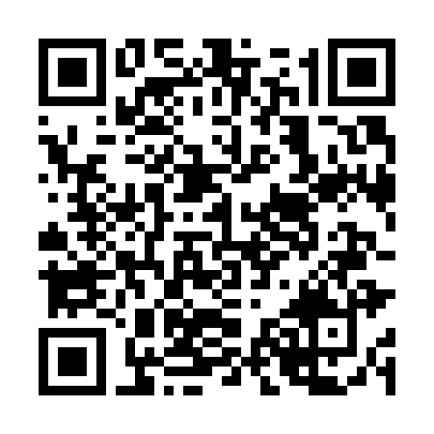
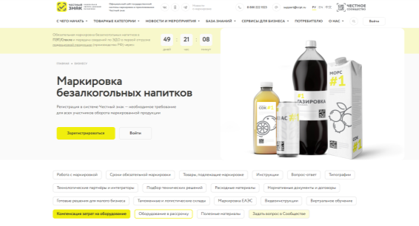
ОТДЕЛЬНЫЙ РАЗДЕЛ САЙТА ДЛЯ БА НАПИТКОВ и СОКОВ
МЕРОПРИЯТИЯ
И
ЗАПИСИ ПРОШЕДШИХ ВЕБИНАРОВ
НАЧАТЬ РАБОТУ
ПОЛЕЗНЫЕ МАТЕРИАЛЫ

Slide 12
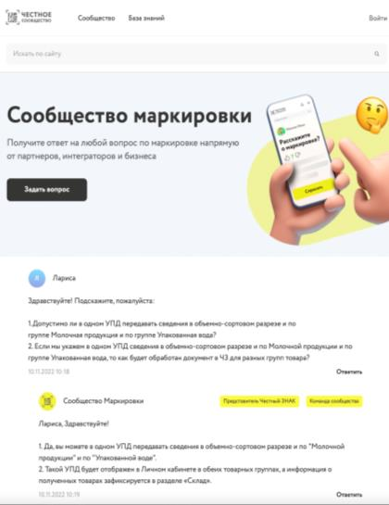
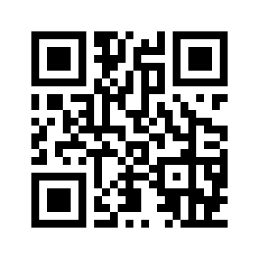
«Честное сообщество» – единое пространство «Честного Знака»
Общение и взаимопомощь между бизнесом и интеграторами в режиме онлайн
Удобная база знаний, каталог интеграторов и база технических решений
Можно найти ответ на любой возникающий вопрос по маркировке
Любой участник платформы может задать вопрос, поделиться опытом или выступить с предложением
Мы улучшили Честное Сообщество! Проще. Быстрее. Качественнее!
1
2
3
Зарегистрируйтесь
в Честном сообществе: markirovka.ru
Заполните профиль участника
Задавайте вопросы и делитесь опытом с участниками
в режиме онлайн!

Slide 13
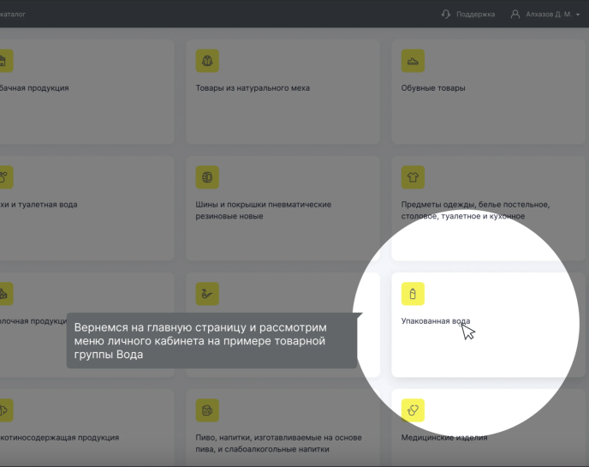
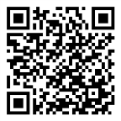
Новое виртуальное обучающее пространство Честного Сообщества!
Виртуальное пространство позволяет быстро и легко изучить все основы работы в системе от регистрации до вывода товаров из оборота:
Кликабельный прототип
Простые подсказки
Возможность выбрать интересующий вас раздел
Задавайте вопрос, если не все понятно – ответим в режиме онлайн !
Научитесь работать
с маркировкой
за 5-10 минут!
https://markirovka.ru/virtual_education/

Slide 14
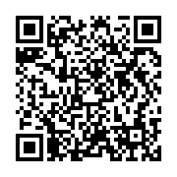
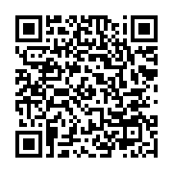
Честный ЗНАК.Бизнес – бесплатное мобильное приложение для работы с маркированными товарами через мобильные устройства на платформах iOS и Android.
Честный ЗНАК. Бизнес
Функциональные возможности:
Работа с документами
Ввод в оборот
Вывод из оборота
Агрегирование
Расформирование
УПД (отгрузка)
УПД (приёмка и формирование акта о расхождении)
Подсказки на основных этапах работы с приложением
Универсальный сканер
Информация о товаре или агрегате, в том числе о владельце
Просмотр состава агрегата
Взаимодействие со службой поддержки
Справочная информация

Slide 15
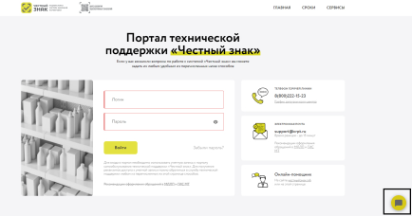
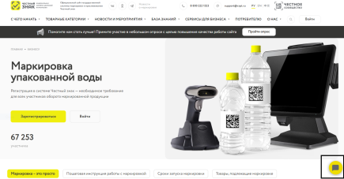
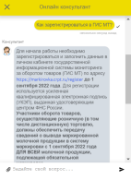
Онлайн консультант
Онлайн консультант доступен на ресурсах:
Где расположен виджет чата с онлайн консультантом ?
честныйзнак.рф
support.crpt.ru
kb.crpt.ru
Получение ответа в режиме Online при помощи чат-бота
Ежедневное пополнение базы знаний на основе обратной связи
Перевод на оператора контактного центра при отсутствии ответа

Slide 16
МЫ ВСЕГДА НА СВЯЗИ
Вы можете написать нам
support@crpt.ru
Или позвоните по телефону
8 800 222 15 23
Самые горячие новости
Обучающие вебинары
https://vk.com/crptec
Регулярные обучающие вебинары
на сайте ЧестныйЗНАК.рф
Все новости маркировки в телеграмм:
Актуальные новости о маркировке https://t.me/crptbreaking
Уведомления СУЗ – ГИС МТ https://t.me/oms_ttis_notification

Slide 17
ПО ВСЕМ ВОПРОСАМ:
drinks@crpt.ru
www.честный-знак.рф

